Slide 1


Уравнение Матьё

Slide 2
Émile Léonard Mathieu
Эмиль Леонард Матьё (15 мая 1835, 19 октября 1890) — французский математик и астроном. Наиболее известны его работы по теории групп и математической физике.
Наиболее важные достижения Матьё — функция Матьё, группа Матьё, преобразование Матьё. Он автор учебника по математической физике в 6 томах

Slide 3

Уравнение Матьё
$$\frac{d^{2}y}{{dx}^{2}}+\left(a+16q∙\cos\left(2x\right)\right)y=0$$
Классическое уравнение теории нелинейных колебаний, выведено в 1868 году в ходе его исследований, связанных с колебаниями эллиптической мембраны барабана.
Эти функции имеют широкий спектр применений в различных областях науки и техники. Например, функции Матьё используются в теории дифференциальных уравнений, физике колебаний, теории волн, электродинамике и оптике. Они представляют собой мощный инструмент для описания и анализа различных физических явлений.

Slide 4
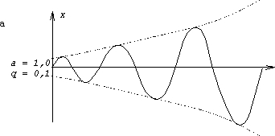
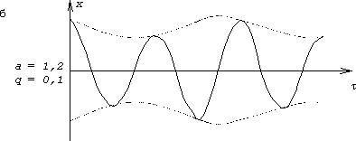
Вид уравнения Матьё
Амплитуды возрастают. Система не устойчива
Амплитуды ограничены. Система устойчива

Slide 5



Задача курсовой
$$\frac{d^{2}y}{{dx}^{2}}+\left(a+16q∙\cos\left(2x\right)\right)y=0$$
$$\left\{\begin{matrix}\frac{d^{2}U}{{dt}^{2}}+\left(δ+E∙\cos\left(2t\right)\right)U=0 \\ U\left(0\right)=A \\ U^{′}\left(0\right)=B\end{matrix}\right.$$
$$A=0.5300355∙x^{∗}, где x^{∗}−наименьший корень уравнения x={1.4}^{x}$$
B = 0
$δ$ = 1
$$E=1.553791\int_{0}^{1}{\frac{sin⁡(x)}{x^{2}+1}dx}$$
Построить график U(t), оценить погрешность результата и влияние на точность погрешности исходных данных.

Slide 6

Разделение на подзадачи
Найти коэффициент А ($наименьший корень уравнения x={1.4}^{x}$).
Найти коэффициент E ($1.553791\int_{0}^{1}{\frac{sin⁡(x)}{x^{2}+1}dx}$).
Привести дифференциальное уравнение второго порядка к системе дифференциальных уравнений первого порядка.
Решить систему.

Slide 7
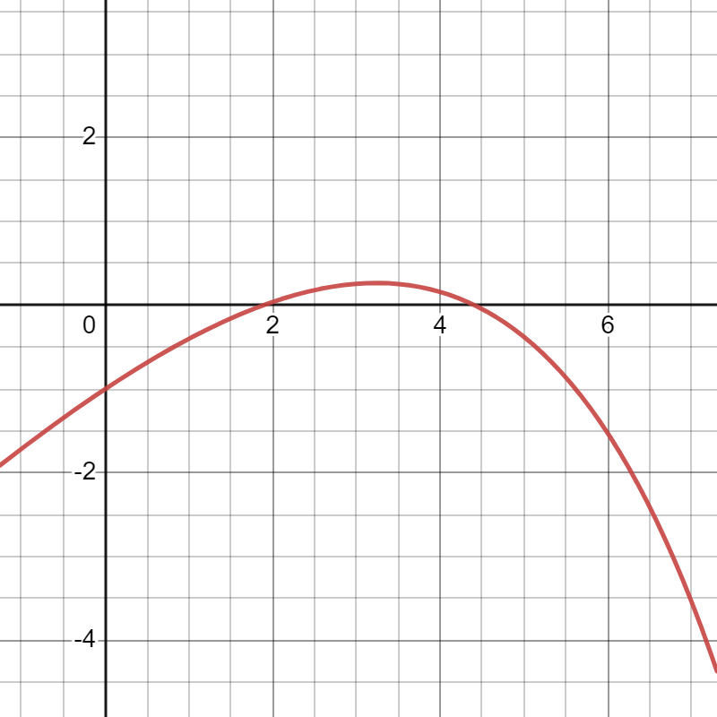

Поиск коэффициента А
$$x={1.4}^{x}$$
$$x−{1.4}^{x}=0$$

Slide 8
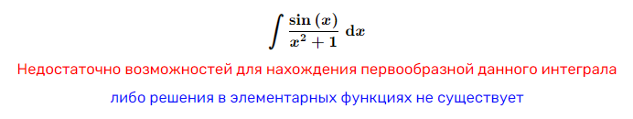

Поиск коэффициента Е
$$1.553791\int_{0}^{1}{\frac{sin⁡(x)}{x^{2}+1}dx}$$

Slide 9

Система дифференциальных уравнений первого порядка
$$\frac{d^{2}U}{{dt}^{2}}+0\frac{dU}{dt}+\left(δ+E∙\cos\left(2t\right)\right)U=0$$
$$\frac{d^{2}U}{{dt}^{2}}+α_{1}\frac{dU}{dt}+α_{2}U=0$$
$$\left\{\begin{matrix}{U^{\left(2\right)}}^{′}=U^{\left(1\right)} \\ {U^{\left(1\right)}}^{′}=−α_{1}U^{\left(1\right)}−α_{2}U^{\left(2\right)}\end{matrix}\right.$$
$$\left\{\begin{matrix}{U^{\left(2\right)}}^{′}=U^{\left(1\right)} \\ {U^{\left(1\right)}}^{′}=−\left(δ+E∙\cos\left(2t\right)\right)U^{\left(2\right)}\end{matrix}\right.$$

Slide 10
Решение систему дифференциальных уравнений первого порядка

Slide 11
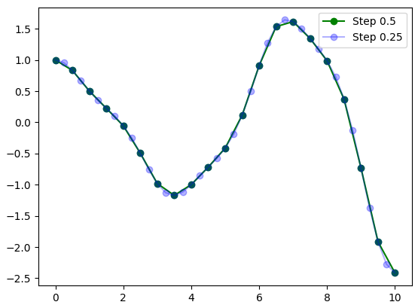
Результат
Графики U(t) с шагом 0.5 и 0.25

Slide 12
Как оценить погрешность?
В программе использовалось много различных функций, оценить погрешность который в сумме очень сложно.

Slide 13
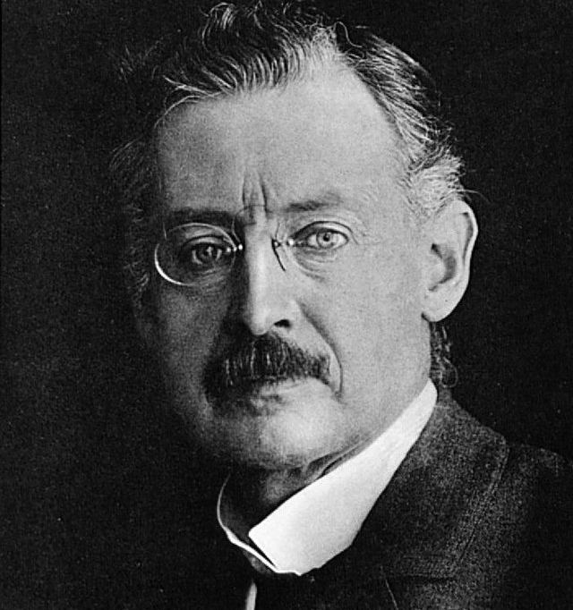

Правило Рунге
Правило Рунге — правило оценки погрешности численных методов, было предложено К. Рунге в начале 20 века.
$$\frac{\left|y_{i,h}−y_{i,h/2}\right|}{2^{p}−1}$$
p – степень используемого метода. В нашем случае p = 8

Slide 14
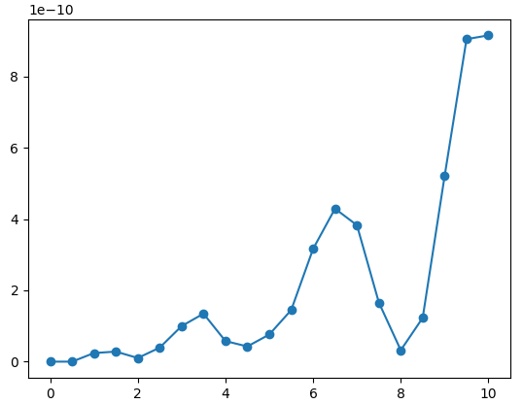
График погрешности по правилу Рунге
Max error = 9.1503e-10

Slide 15
Анализ устойчивости системы
А насколько сильно на систему влияет погрешность исходных данных?
Для этой оценки искусственно добавим погрешность в N-й знак каждого исходного значения

Slide 16
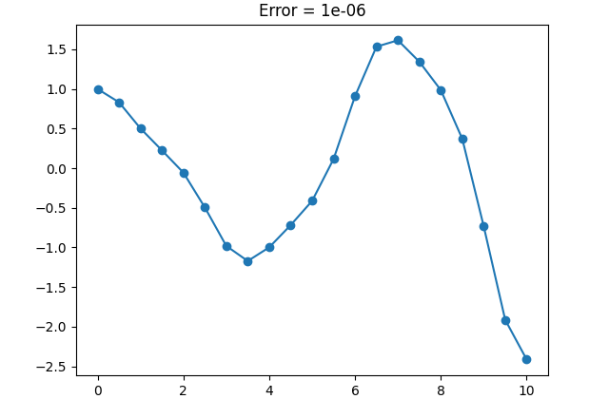

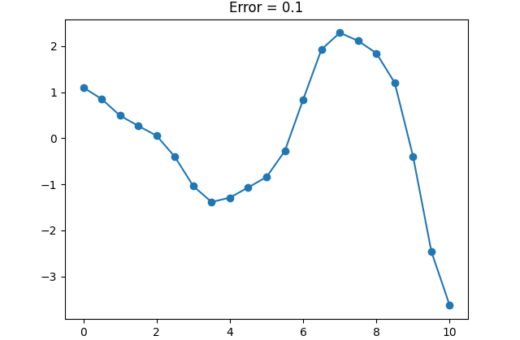
Графики погрешностей

Slide 17

Questions?

Slide 18

Спасибо за внимание

